Slide 1

STC-NWSUAF有点东西平台
答辩人：第七组
组长：张晨
组员：田靓靓 边策 刘童 庄异凡 李姿萱 吴应福

Slide 2

目 录
STC-NWSUAF有点东西平台
1、系统介绍
2、需求分析
3、概要设计
4、数据库设计
5、小组分工
6、致谢

Slide 3
1 系统介绍
STC-NWSUAF有点东西平台
系统介绍

Slide 4
1 系统介绍
STC-NWSUAF有点东西平台
STC-NWSUAF
有点东西平台
------西农人自己的平台

Slide 5


1 系统介绍
STC-NWSUAF有点东西平台
清华大学：
北京邮电大学：
西农人：STC-NWSUAF有点东西平台

Slide 6
1 系统介绍
STC-NWSUAF有点东西平台
STC
share
chat
transaction
电子文档
免费共享
经验交流
资料交易

Slide 7
1 系统介绍
STC-NWSUAF有点东西平台
share
历年
试题
课程资料
文献资料
。。。。。。

Slide 8
1 系统介绍
STC-NWSUAF有点东西平台
transaction
类似share部分有价值的电子资料
闲置书籍
笔记资料
。。。。。。

Slide 9
1 系统介绍
STC-NWSUAF有点东西平台
chat
一个可以交流学习、生活和工作经验的西农人专属定向交流区

Slide 10
2 需求分析
STC-NWSUAF有点东西平台
需求分析

Slide 11
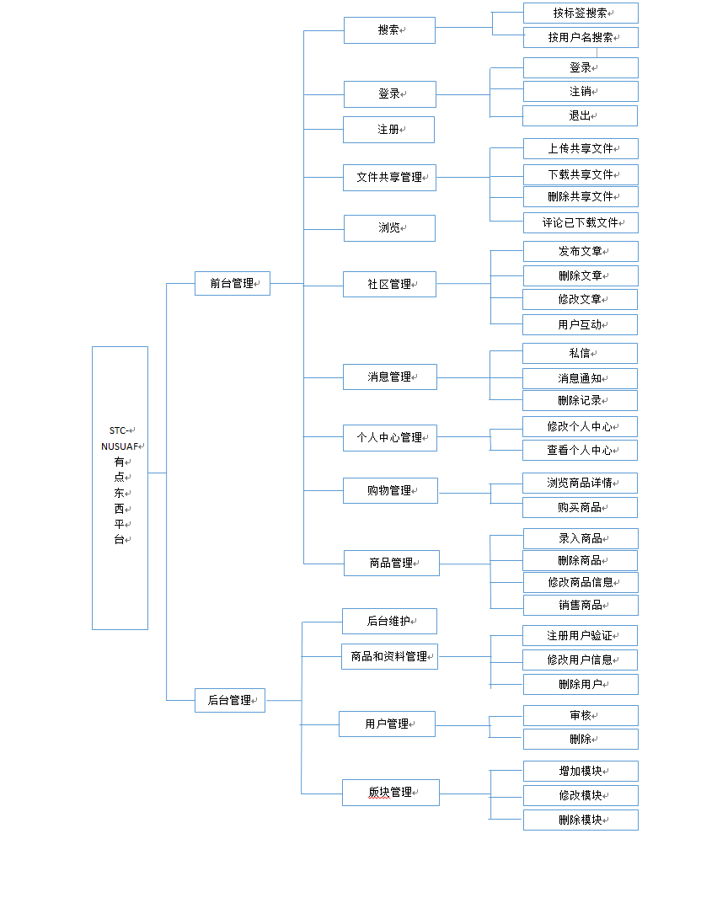
2 需求分析
STC-NWSUAF有点东西平台
功能结构

Slide 12
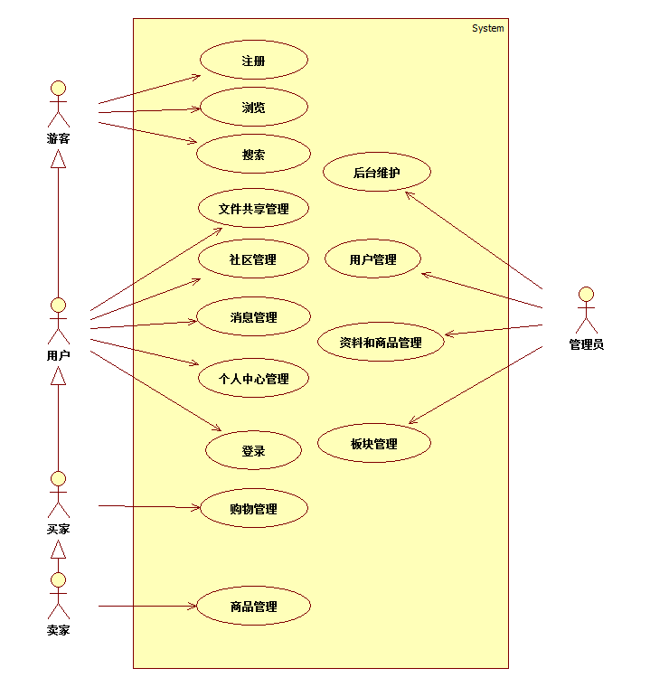
2 需求分析
STC-NWSUAF有点东西平台
总用例图

Slide 13
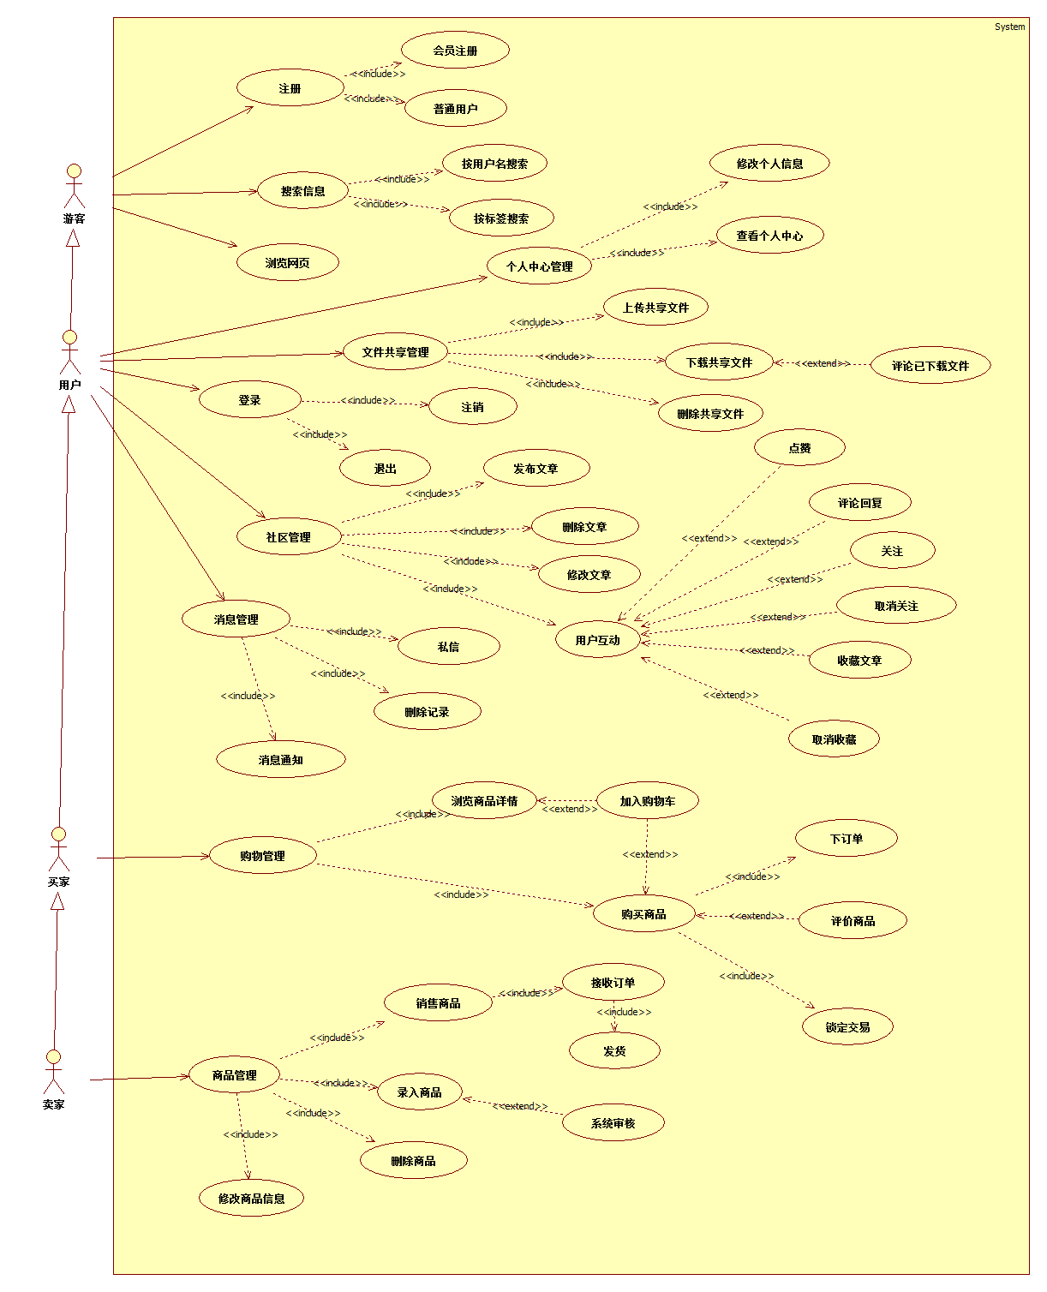
2 需求分析
STC-NWSUAF有点东西平台
用户用例图

Slide 14
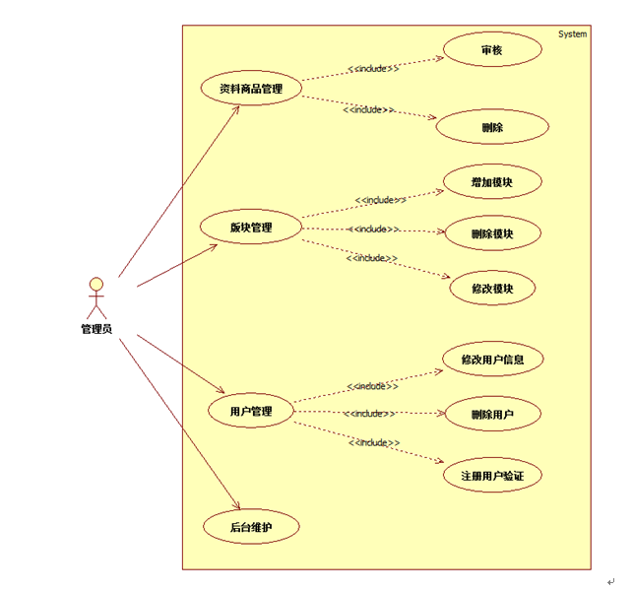
2 需求分析
STC-NWSUAF有点东西平台
管理员用例图

Slide 15

3 概要设计
STC-NWSUAF有点东西平台
概要设计
Notes:
抽象的过程是从特殊到一般的过程 上层概念是下层概念的抽象 下层概念是上层概念的精化和细化
模块化：分而治之，把复杂问题分解开解决 最终实现高内聚、低耦合

Slide 16
3 概要设计
STC-NWSUAF有点东西平台
整
体
设
计
游客或未登录成功的用户：
浏览界面
用户登录成功后：
社区模块：进入社区模块，选择进入某一社区版块可进行浏览、评论、发表文章的操作，并可对喜欢的文章进行收藏和点赞操作；
共享模块：进入共享模块后可以查看、下载共享资料；
交易模块：进入交易模块后可进行商品浏览和商品购买操作，其中包含对商品详细信息的浏览和评价已购商品的操作

Slide 17
3 概要设计
STC-NWSUAF有点东西平台
类设计
整体
Guest：游客类
User：用户类
管理员类
ChatMessage：聊天消息类
Comment： 评论类
共享模块
File：文件类
交易模块
1.Buyer：买家类
2.Seller：卖家类
3.Goods：商品
4.Order：订单类
5.Feedback：反馈订单类
6.TradeManager：交易管理员类
社区模块
CommunityBlock：社区版块类
CommunityArticle：社区文章类
CommunityManager：社区管理员类

Slide 18
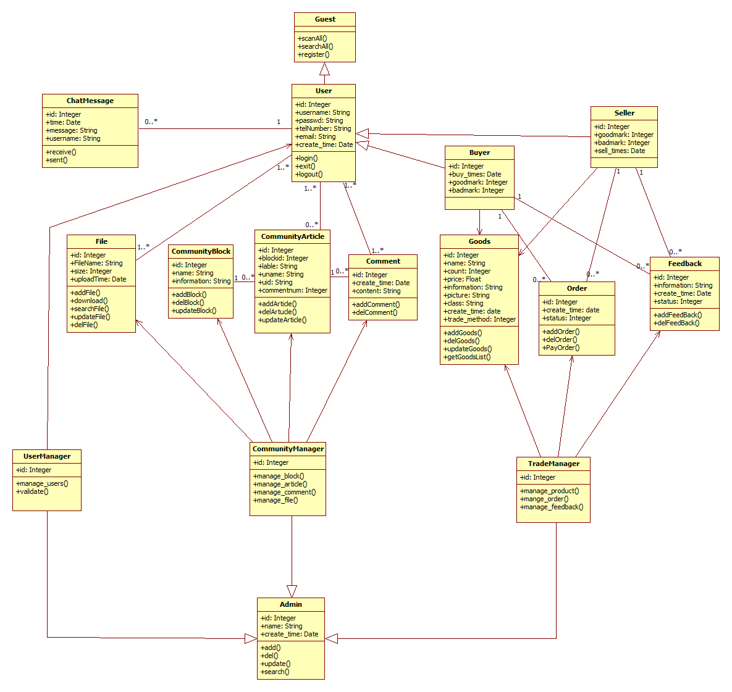
3 概要设计
STC-NWSUAF有点东西平台
总体类图

Slide 19
4 数据库设计
STC-NWSUAF有点东西平台
数据库设计

Slide 20
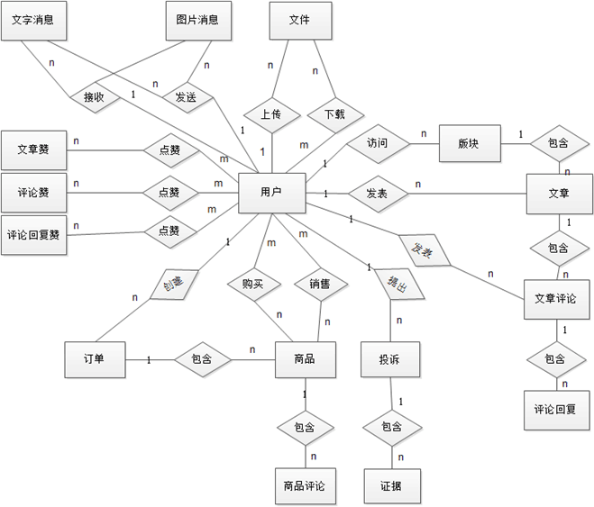
4 数据库设计
STC-NWSUAF有点东西平台
总ER图

Slide 21
4 数据库设计
STC-NWSUAF有点东西平台
用户表、文字消息表、图片消息表
商品表、投诉表、订单表、证据表、商品评论表
文件表
板块表、文章表、（文章评论表、评论回复表、文章赞表、评论赞表、评论回复赞表）
总表

Slide 22
5 小组分工
STC-NWSUAF有点东西平台
5 小组分工

Slide 23
5 小组分工
STC-NWSUAF有点东西平台
张晨个人汇报

Slide 24
5 小组分工
STC-NWSUAF有点东西平台
任务：
需求分析方面
文件共享方面的功能描述（上传、查询）的用例描述和用例图设计
用户管理和登录、注册用例描述和用例图设计
用例图的整合
概要设计方面
文件类、消息类以及其属性和方法描述
类图的整合
数据库设计
文件表、商品表以及e-r图建立
E-r图的整合

Slide 25
5 小组分工
STC-NWSUAF有点东西平台
计划:
文件共享相关数据库设计（代码）
文件共享界面（查询后显示的界面、浏览主页面）
消息聊天界面
上传文件、查询文件（通过用户名、文件名）等功能实现
全组整合代码

Slide 26
5 小组分工
STC-NWSUAF有点东西平台
吴应福个人汇报

Slide 27
5 小组分工
STC-NWSUAF有点东西平台
任务：
需求分析方面
与组员们一起讨论平台需要实现的功能与细节
买方用例设计
概要设计方面
浏览商品流程的设计
交易模块流程的设计
买家类、订单类的设计
数据库设计
商品评论E-R图、订单E-R图
商品评论表，订单表的设计

Slide 28
5 小组分工
STC-NWSUAF有点东西平台
计划:
交易界面
订单界面
后台交易部分
与队员一起进行整体系统的整合
参与答辩PPT的制作并总结汇报

Slide 29
5 小组分工
STC-NWSUAF有点东西平台
田靓靓个人汇报

Slide 30
5 小组分工
STC-NWSUAF有点东西平台
任务：
需求分析方面
文件共享方面的功能描述（下载、删除）、用例描述和用例图设计
版块管理和商品资料管理用例描述和用例图设计
概要设计方面
用户、游客、管理员类以及其属性和方法描述
文档整理
数据库设计
消息表、用户表以及e-r图建立
文档整理

Slide 31
5 小组分工
STC-NWSUAF有点东西平台
计划:
文件共享相关数据库设计（代码）
文件共享界面（点击商品查看详情界面、文件下载列表）
个人中心界面（显示个人接收的通知、消息、评论、好评、差评等）
下载文件和删除文件等功能实现
全组整合代码

Slide 32
5 小组分工
STC-NWSUAF有点东西平台
刘童个人汇报

Slide 33
5 小组分工
STC-NWSUAF有点东西平台
任务：
需求分析方面：
··完成了需求分析文档的编写目的，参考资料，名词解释，项目背景相关内容的编写
数据库设计方面：
前几部分内容的撰写，以及后面大体设计了系统处理对象，以及详细的系统功能

Slide 34
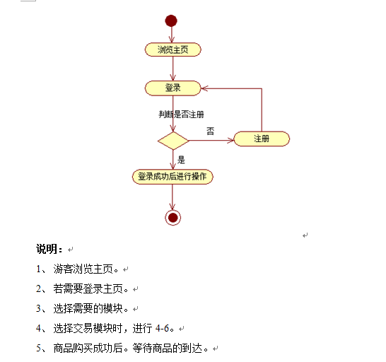
5 小组分工
STC-NWSUAF有点东西平台
概要设计

Slide 35
5 小组分工
STC-NWSUAF有点东西平台
计划
（1）用户界面设计(登录界面、注册界面、整 体主页浏览界面）
（2）用户数据库设计
（3）登录、注销、注册、退出等功能实现
（4）全组整合代码

Slide 36
5 小组分工
STC-NWSUAF有点东西平台
边策个人汇报

Slide 37
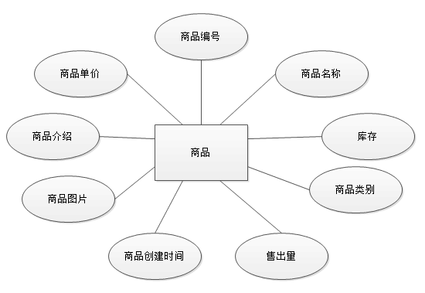
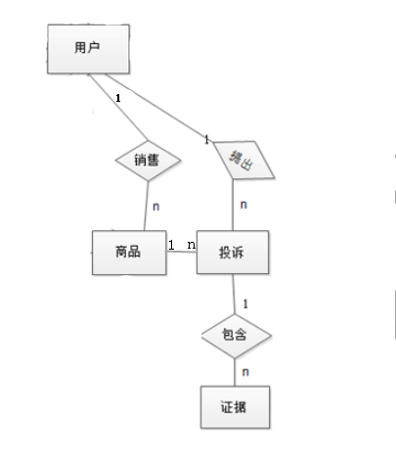
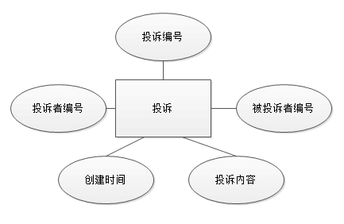
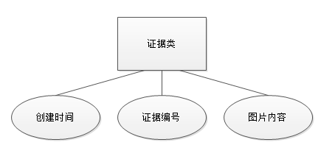
5 小组分工
STC-NWSUAF有点东西平台

Slide 38
5 小组分工
STC-NWSUAF有点东西平台
解决纠纷
1. 买家已付款 但卖家不承认收到钱
2. 买家未付钱 但买家谎称已经付过钱
买家
订单状态：(等待付款) (投诉中) (交易完成) (交易取消)
发起投诉
上传图片证据
管理者裁决
（修改订单状态)
卖家
用户互相
评价

Slide 39
5 小组分工
STC-NWSUAF有点东西平台
李姿萱个人汇报

Slide 40
5 小组分工
STC-NWSUAF有点东西平台
任务：
需求分析
社区管理员的用例图
概要设计方面
系统业务功能的描述
社区版块流程的描述
社区版块类设计、社区管理员类设计
数据库设计
社区版块E-R图、总E-R图
社区版块表、文章评论表

Slide 41
5 小组分工
STC-NWSUAF有点东西平台
计划:
社区版块界面
文章分页显示界面
社区部分后台数据的设计

Slide 42
5 小组分工
STC-NWSUAF有点东西平台
庄异凡个人汇报

Slide 43
5 小组分工
STC-NWSUAF有点东西平台
需求分析：
注册用户和游客的用例图
概要设计：
社区文章相关功能设计
数据库设计：
文章er图
文章表，文章赞表

Slide 44
5 小组分工
STC-NWSUAF有点东西平台
计划:
文章相关功能，评论功能的实现
社区部分后台数据的设计

Slide 45

Thank You!

